Slide 1
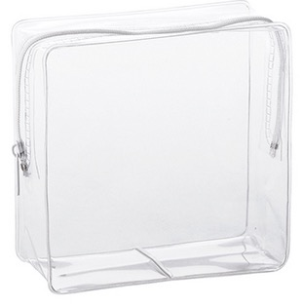
【提案書】
クリアビニル・ポーチ(正方形)
特徴
透明ビニール仕様で中身をひと目で確認できますので、コスメやモバイルアクセサリー入れなどぴったりのクリアポーチです。名入れプリントも可能なためオリジナルグッズにも最適！
納期
納期スペース
仕様
素 材：ポリ塩化ビニル
サイズ：約130×130×50mm （包装形態：ポリ袋入）
お見積
お見積りスペース

